Slide 1
Ce 18 novembre, nous revoici dans la région de Spa. À SURISTER.
De nouveau sous la pluie !
C’est Bénédicte qui nous guide.

Slide 2
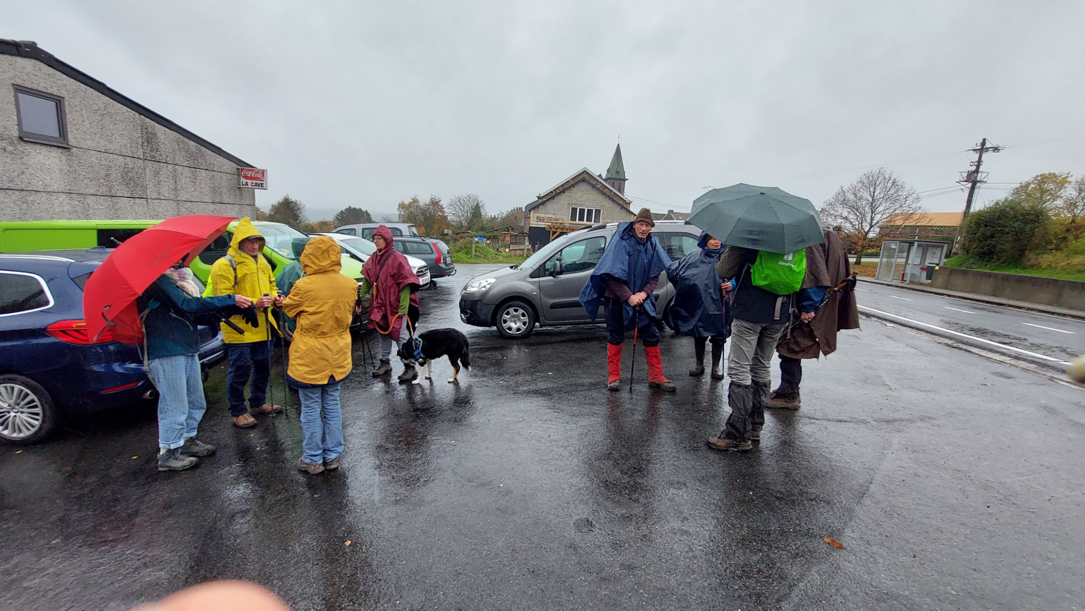
Les parapluies sont de mise !

Slide 3
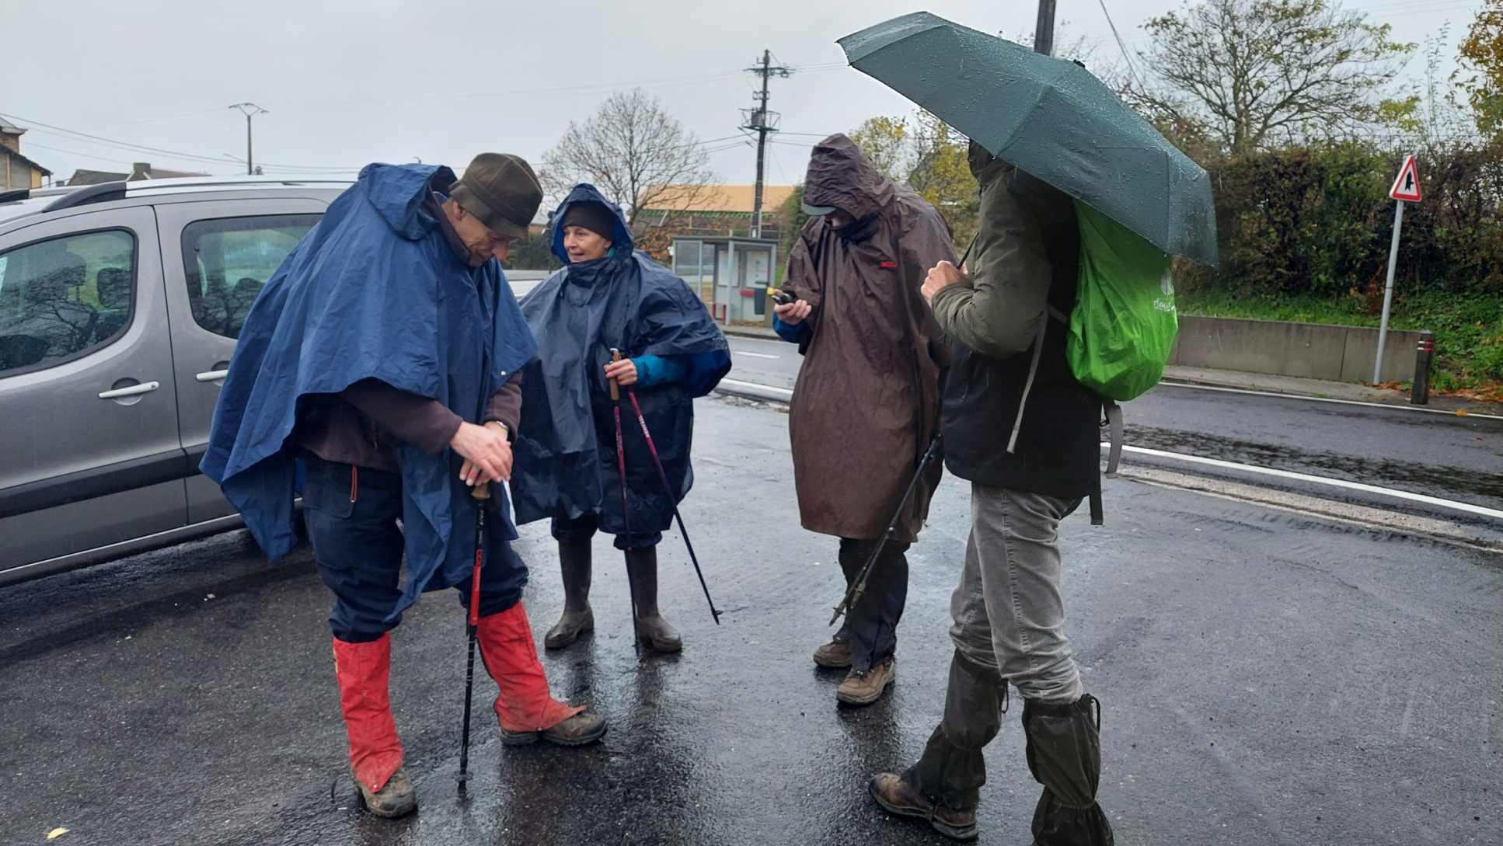
Les capes également…

Slide 4
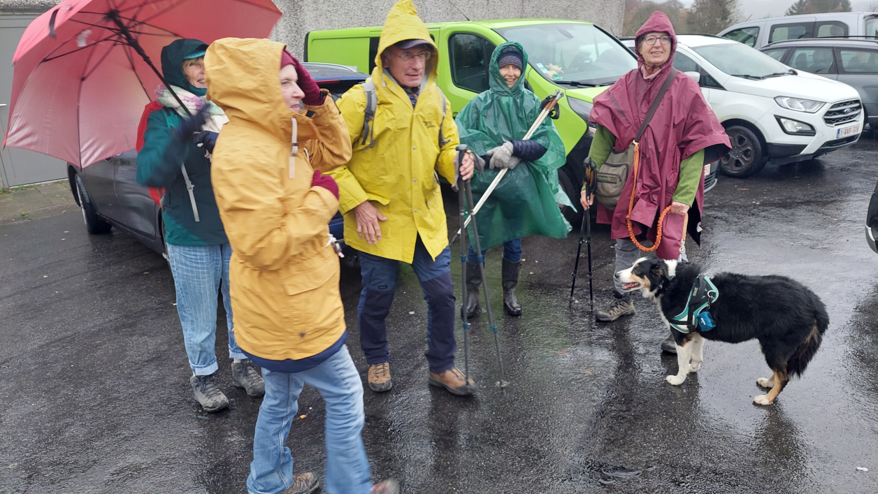

Slide 5
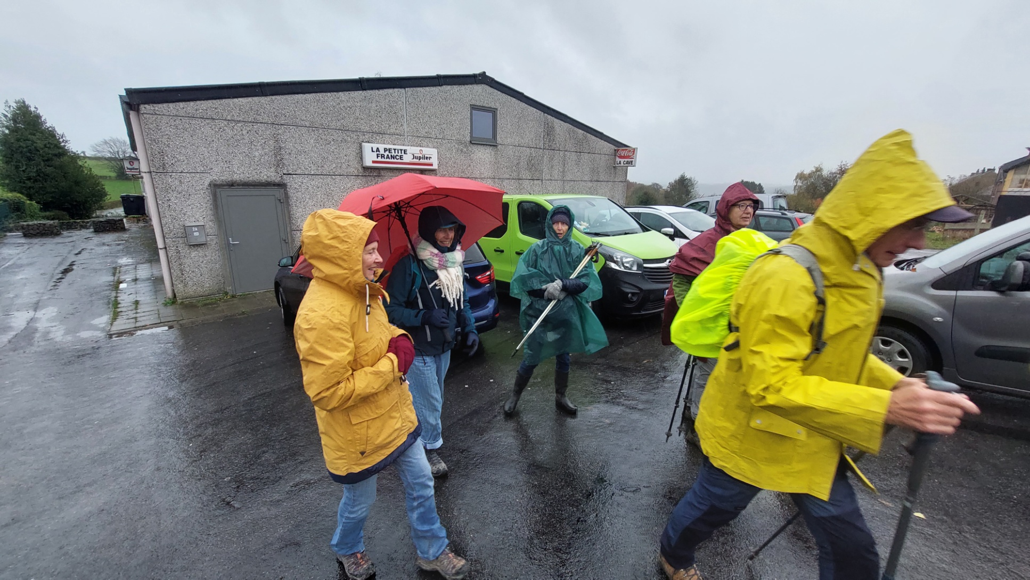

Slide 6
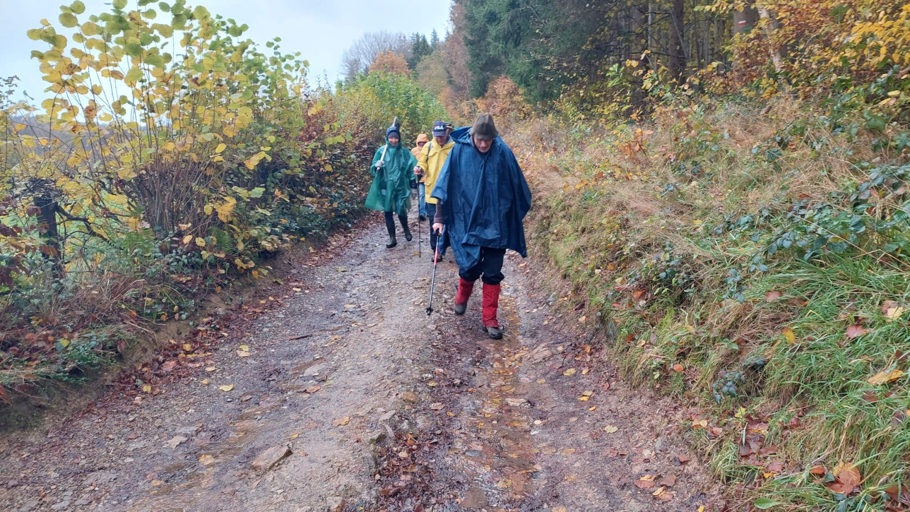

Slide 7
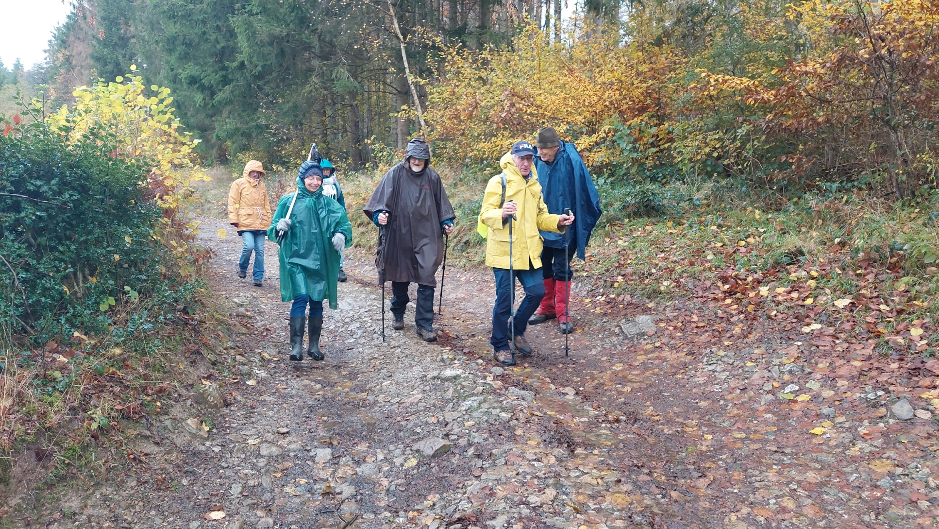

Slide 8
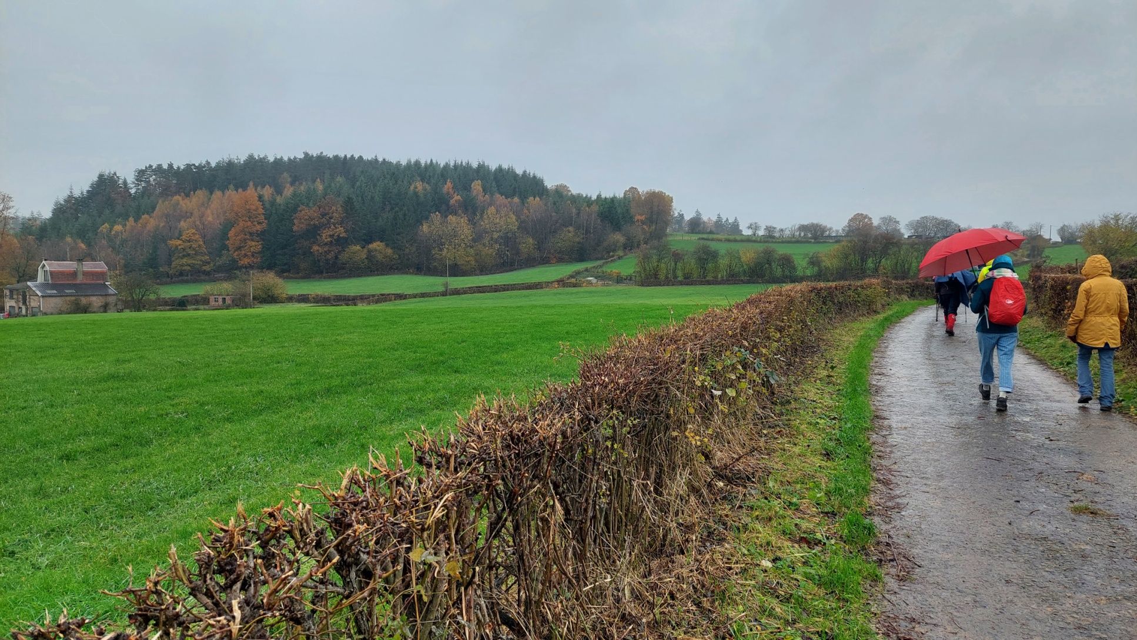

Slide 9
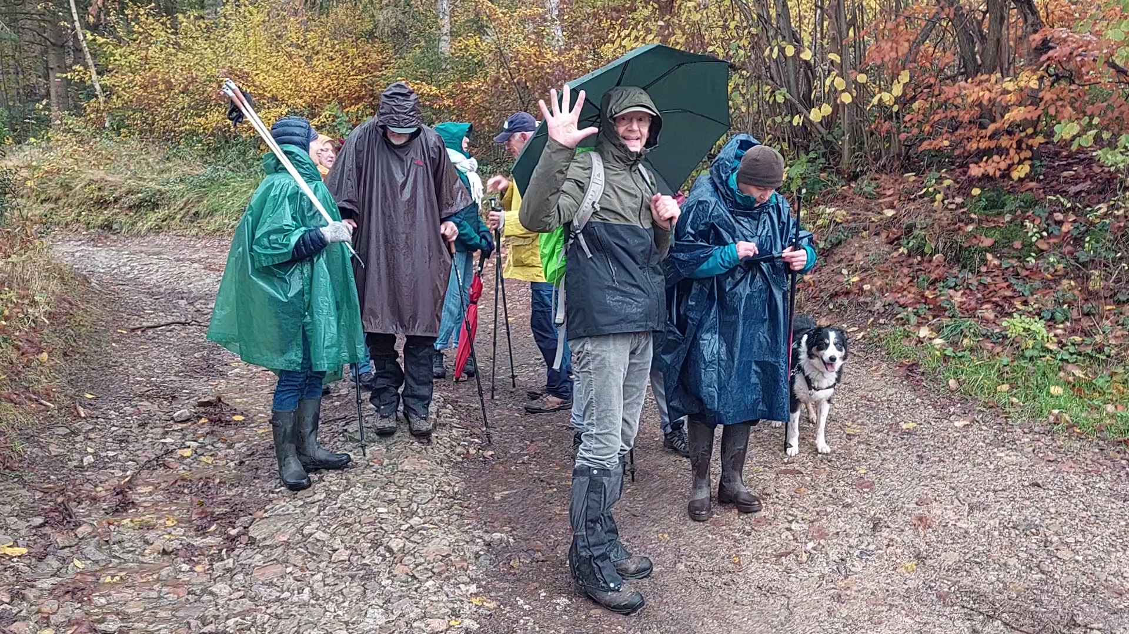

Slide 10
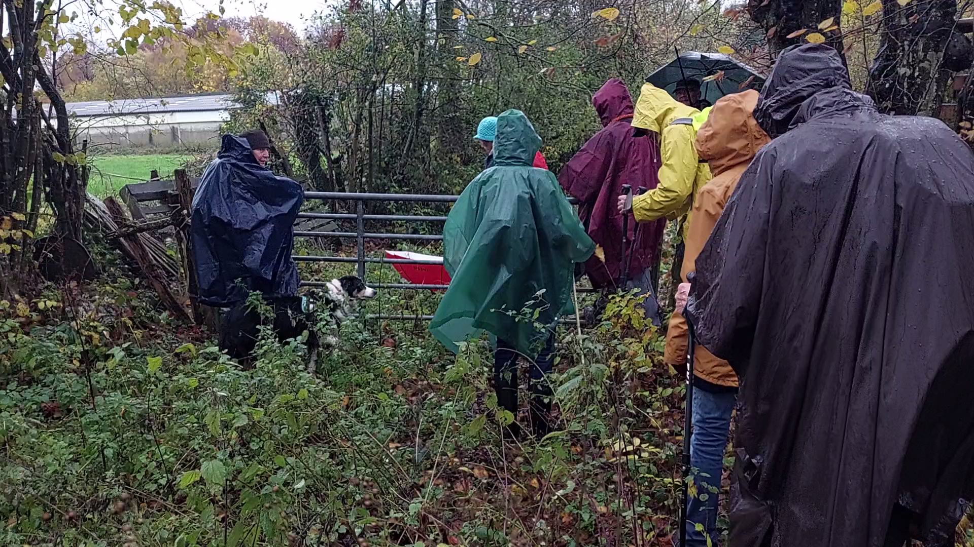

Slide 11
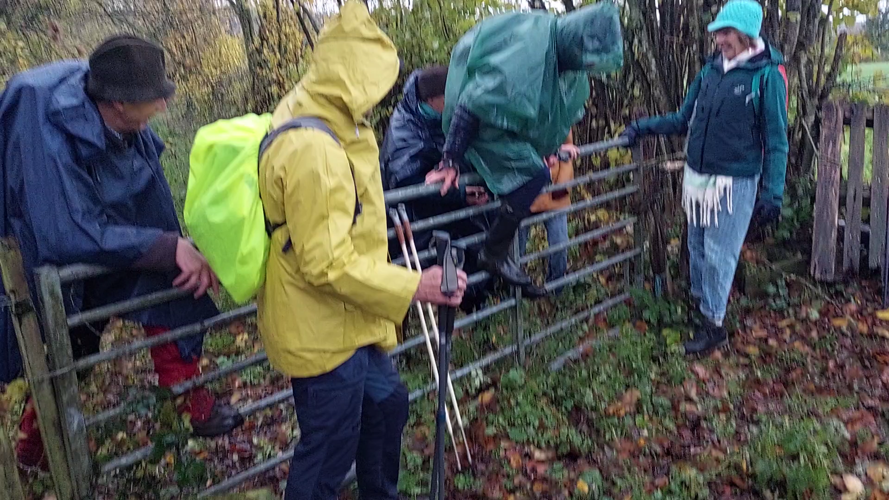

Slide 12
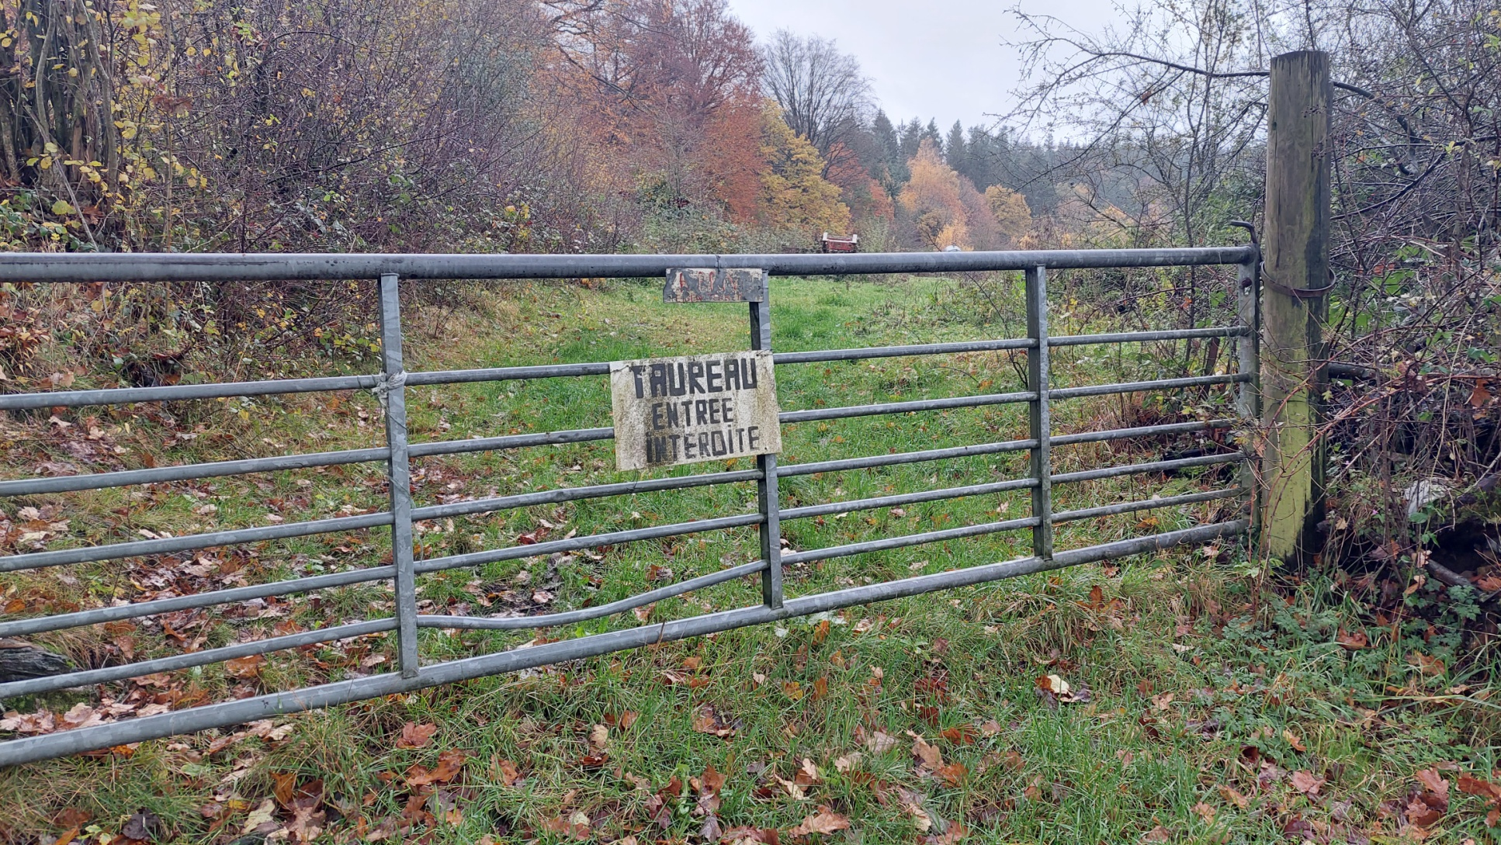

Slide 13
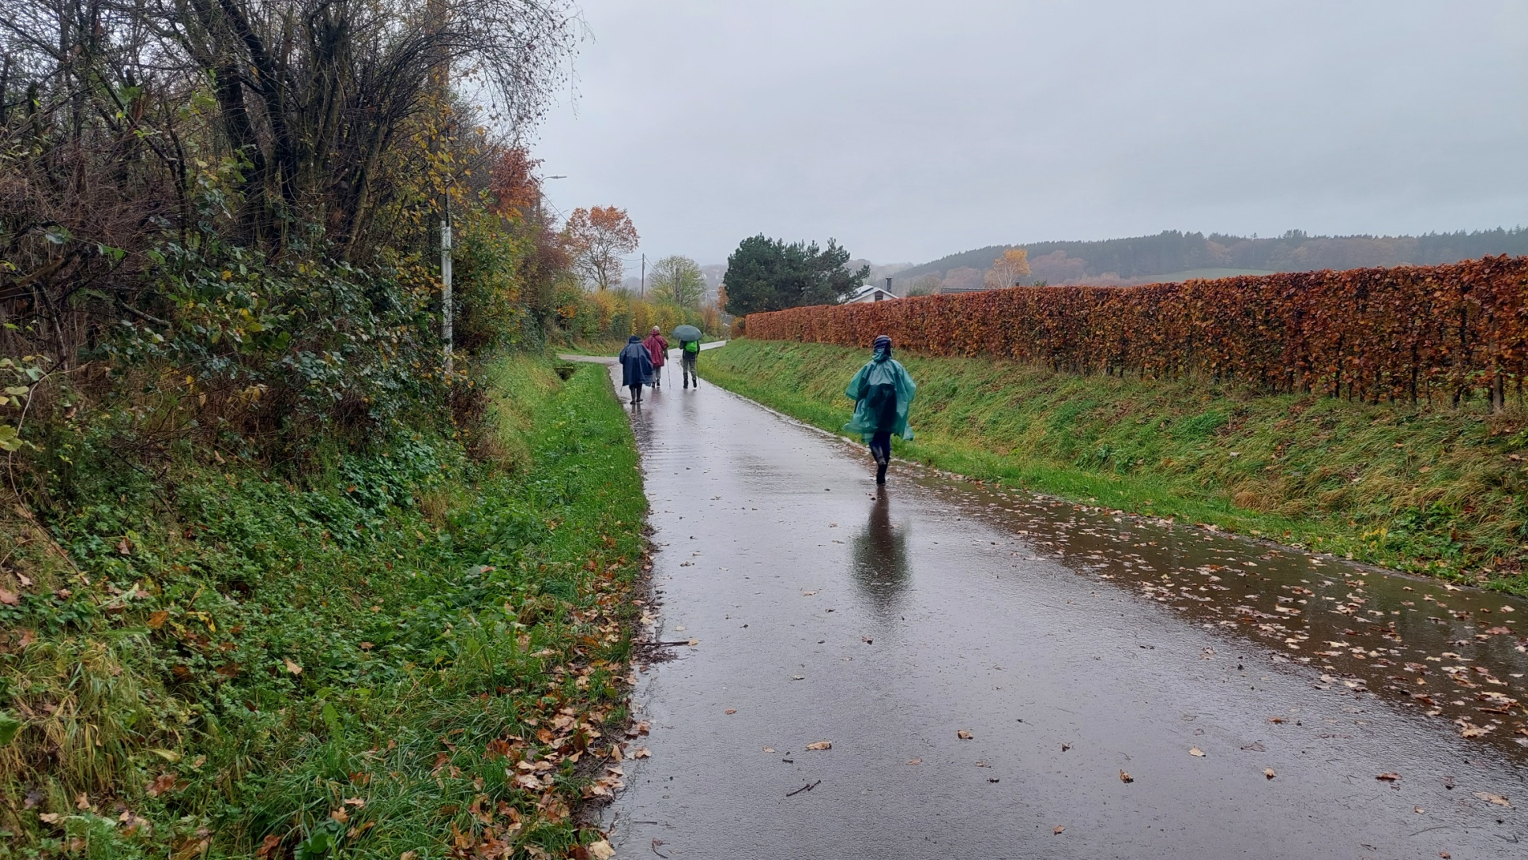

Slide 14
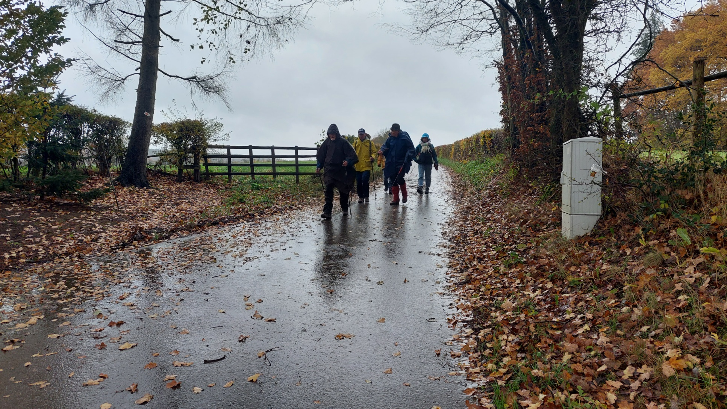

Slide 15
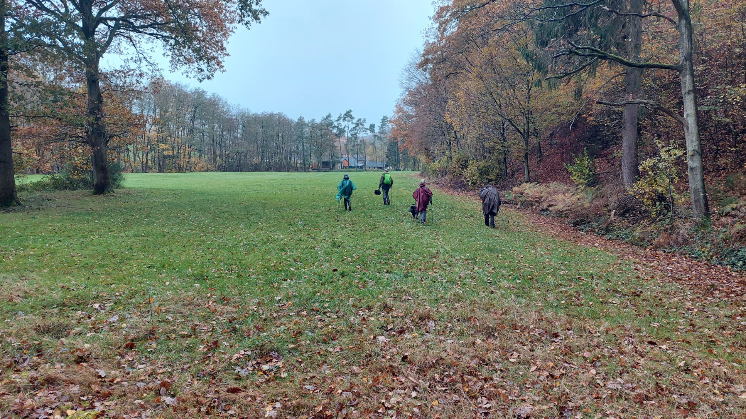

Slide 16
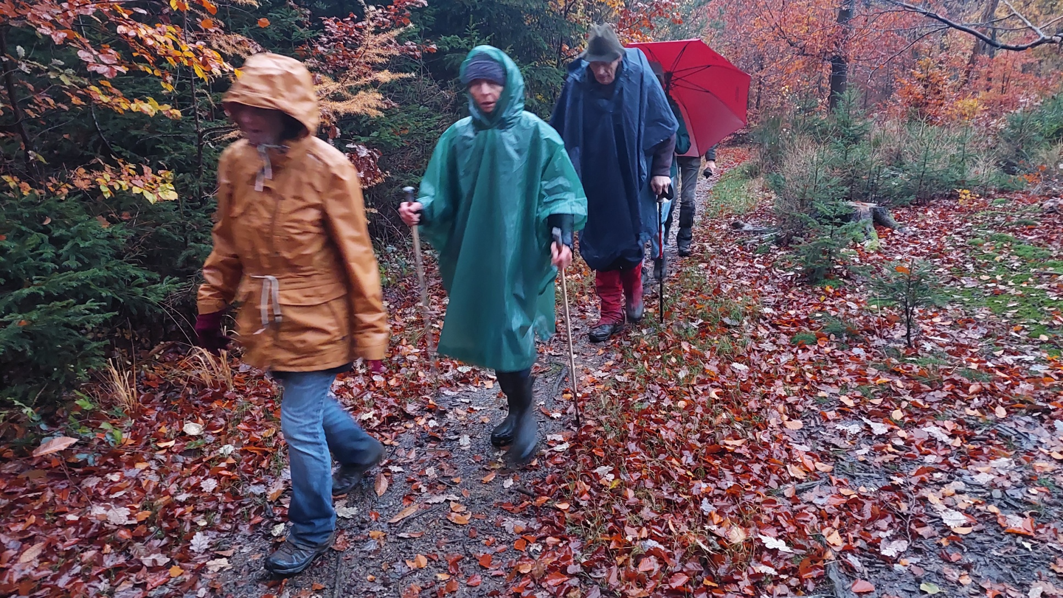

Slide 17
Après ce temps de saison,
Bénédicte nous offre un verre chez elle, à Nivezé.
Sympa !
Merci pour cette balade d’endurance, Béné.
C’était un temps de saison, tu n’y peux rien.
Bonjour à Didier, ton sympathique mari.
Et à la prochaine fois sur d’autres sentiers.

Slide 18
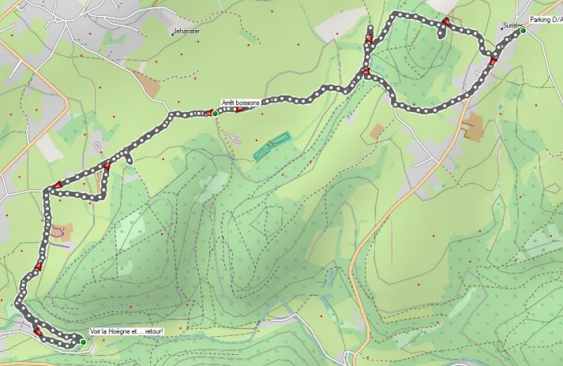
Et voici les tracés de Marc :

Slide 19
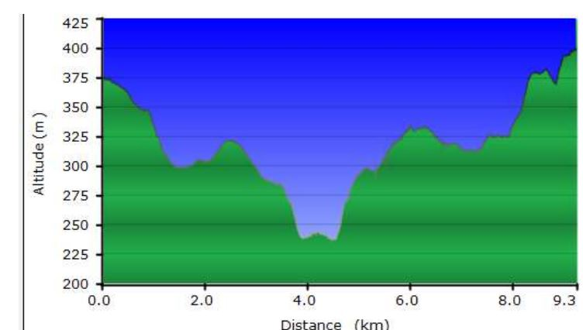
Merci Marc.

